Slide 1

CORSO DI ARCHITETTURA DEGLI ELABORATORI II A.A. 2019-2020
Docente:
Dr. Silvestro Roberto Poccia

Slide 2
Sequenzializzazione delle Istruzioni
I linguaggi ad alto livello e IJVM hanno una sequenzaimplicita:
L'ordine con cui vengono eseguite le istruzioni procede in modo sequenziale
a meno che un salto condizionato o incondizionato alteri tale ordine;
Nella microprogrammazione utilizzata da Mic-1 si utilizza la sequenza esplicita:
Nel senso che ogni microistruzione include l'indirizzo della microistruzione seguente(o di quella corrispondente a un salto);
NOTA:
Questa tecnica di sequenzializzazione e' piu' veloce(ma richiede word piu' lunghe)

Slide 3
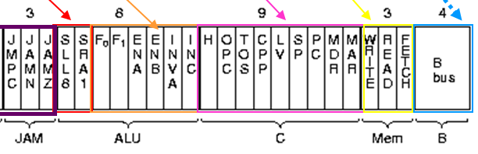
Microistruzione
29 segnali in 5 gruppi funzionali:
Controllo scrittura dal bus C nei registri: 9 segnali
Controllo scrittura bus B per ALU: 9 segnali
8 Segnali controllo ALU e shift register
2 segnali per la memoria lettura scrittura MAR/MDR
1 segnale prelievo da memoria PC/MBR
Shifter
ALU
Registri: Input Enable
(da bus C)
Mem
Registri: Output Enable
(verso bus B)
S
L
L
8
S
R
A
1
F
0
F
1
E
N
A
E
N
B
I
N
V
A
I
N
C
W
R
I
T
E
R E A D
F E T C H
Un solo registo per Bus B
9 registri piu MBR con e senza segno
Codifichiamo su 4 bit:
Segnali di controllo:29-5 = 24

Slide 4
Un Ciclo
Un ciclo consiste nel:
Porto valoro da registri a bus B
Propago se4gnali per ALU e shifter
Sono ora sul bus C
Salvo nei registri.
Osservazioni:
Ipotizzare che la memoria richieda un ciclo
Per fare una operaione equivale al 100% di
successi in cache: FALSO Facciamo questa assunzione per semplicita’
E con la Lettura dalla memoria:
Se asserito il segnale di lettura
L’operazione inizia alla fine del ciclo di percorso dati
MAR e’ carico
Nel ciclo seguente I dati saranno in MBR o in MDR
Usabili nel ciclo seguente
MDR=m[i1]
MDR=m[i2]
Richiede piu cicli:
Almeno 3
MAR=i1;rd
MAR=i2;rd
ciclo n
ciclo n+1
ciclo n+2
ciclo n+3

Slide 5
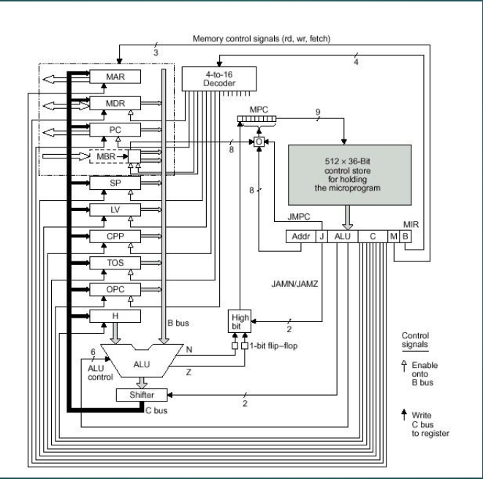
Cammino dei dati ed Istruzione
Sappiamo che le istruzioni
IJVM fanno uso del:
Program Counter (PC) e
del Memory Address Register (MAR);
Per gestire le microistruzioni avremo bisogno di due microregistri:
MPC e MIR
MPC è il registro di 9 bit che contiene l’indirizzo della prossima microistruzione che verrà eseguita;
MIR è il registro che contiene la microistruzione corrente puntata da MPC;

Slide 6
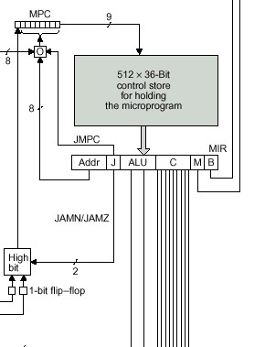
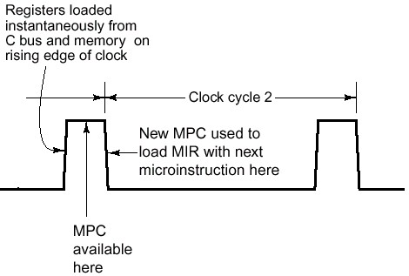
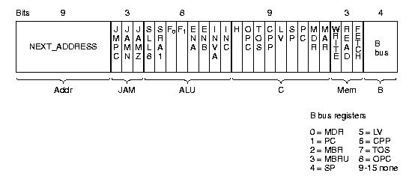
Controllo
Ad ogni ciclo di clock (nella durata dell’impulso parte alta del segnale del clock) si deve stabilire quale sarà la prossima microistruzione da eseguire.
2. L’indirizzo di tale istruzione viene calcolata:
in funzione dei campi Next_Address e JAM della microistruzione attualmente presente in MIR,
e dei bit Z e N prodotti dall’ALU (nel ciclo corrente) o del contenuto di MBR.
MBR
N
NOTA: IL LINGUAGGIO DELLE MICROISTRUZIONI DEVE SEMPRE SPECIFICARE UN Next Address, NON SI SEGUE L’ORDINE SEQUENZIALE DI MEMORIZZAZIONE IN CONTROL STORE
Z
3. L’indirizzo calcolato viene memorizzato in MPC, e la nuova microistruzione viene copiata in MIR sul fronte di discesa del clock.

Slide 7
Osservazioni sul controllo
Ogni microistruzione contiene l'indirizzo dell'istruzione successiva;
Un'istruzione di salto condizionato solitamente viene interpretata come:
istruzione successiva se la condizione non è vera,
salto ad un certo indirizzo se la condizione è vera
Domanda : Cosa serve per la microistruzione di SALTO?
Per eseguire, una microistruzione di salto condizionato dovrebbe specificare 2 indirizzi:
uno è l'indirizzo dell'istruzione successiva (vedi punto 1) se la condizione non è vera,
l'altro è l'indirizzo dell'istruzione a cui saltare se la condizione è vera (vedi punto 2)
Domanda : Quanti Bit servono allora per l’istruzione di SALTO?
Le microistruzioni di salto condizionato dovrebbero essere costituite da 36 + 9 bit (Domanda su cui vorrei discuteste tra voi usando il forum: da dove vengono i 9 bit?)

Slide 8
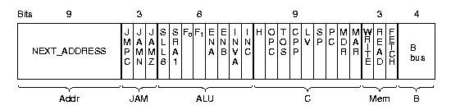
Osservazioni sul controllo
Le microistruzioni di salto quindi non hanno la stessa lunghezza delle altre?
Questo non sarebbe EFFICIENTE:
Vogliamo istruzioni dello stesso formato
Non è pensabile uniformare tutte le istruzioni per contenere due indirizzi. (dove la maggior parte delle volte il secondo non sarebbe utilizzato)
La soluzione si basa sulla definizione di tre bit chiamati JAM:
JMPC = 1: si vuole fare un salto incondizionato;
JAMN = 1: si vuole fare un salto condizionato se il risultato dell’ultima operazione è stato negativo;
JAMZ = 1: si vuole fare un salto condizionato se il risultato dell’ultima operazione è stato uguale a zero;

Slide 9
Controllo
000
Se non si vuole saltare allora JAM = 000, (nessun salto condizionato):
NOTA: In realtà, continuare l’esecuzione del microcodice a NEXT_ADDRESS corrisponda a dire: GOTONEXT_ADDRESS Per brevità si preferisce semplicemente indicare NEXT_ADDRESS (SALTO INCONDIZIONATO)
Per fare un SALTO i but JAM saranno diversi da 000:
sarà necessario esaminare i bit N e Z controllati dall’ALU (e per sicurezza, memorizzati in un FlipFlop) e capire dove saltare

Slide 10
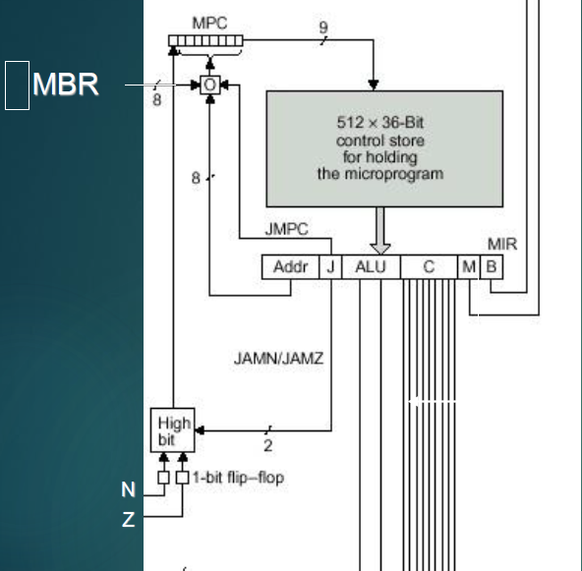
Controllo
CASO Non SALTO:
JAM = 000:
MPC = NEXT_ADDRESS

Slide 11
Controllo
CASO SALTO CONDIZIONATO DA Z E N:
JAM = 0XX: JAMN o JAMZ sono pari a 1
MPC[0 -7] = NEXT_ADDRESS[0 -7]
MPC[8] = NEXT_ADDRESS[8] OR (JAMZ & Z) OR (JAMN & N)
OSSERVAZIONE
di solito in questo caso NEXT-ADDRESS[8]=0
Impostare MPC[8] a 1, equivale ad aggiungere 28x 1 = 256 (oppure 0x100) all’indirizzo di MPC, assumendo che NEXT_ADDRESS sia <= di 0xFF (cioè 255)

Slide 12
Controllo
CASO SALTO INCONDIZIONATO
(Salto a molte vie (come switch – case in C)):
JAM = 100: JMPC = 1
MPC[0-7]= MBROR NEXT-ADDRESS[0-7]
MPC[8] = NEXT_ADDRESS[8]
OSSERVAZIONE
di solito in questo caso NEXT-ADDRESS[0-7]=0

Slide 13
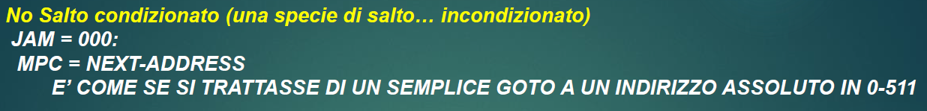
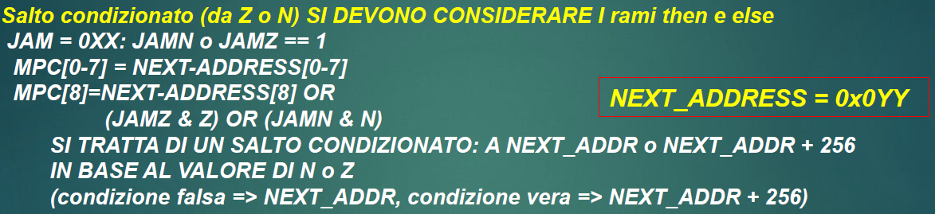
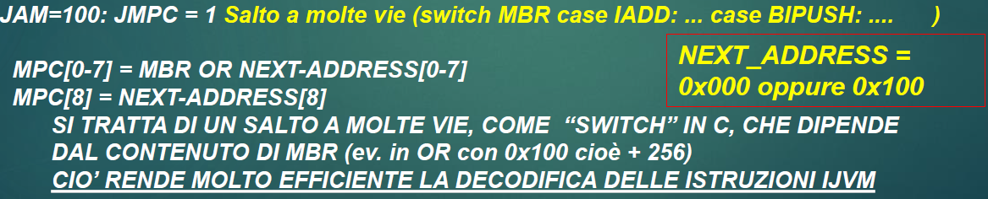
Riassumendo

Slide 14
Come Funziona?
Ogni microistruzione contiene un indirizzo nel campo NEXT-ADDRESS (9 bit) che può essere modificato in funzione dei valori assunti dal campo JAM (3 bit: JMPC, JAMZ, JAMN)
JAM = 000: NEXT-ADDRESS contiene l’indirizzo della microistruzione successiva
JAM = 0XX: il bit più alto di NEXT-ADDRESS è posto in or con N e/o Z come indicato dai bit XX
MPC[8]=NEXT-ADDRESS[8] OR (JAMZ & Z) OR (JAMN & N)
JAM=100: MPC = MBR OR NEXT-ADDRESS (bit per bit da 0 a 7)
Normalmente in questo caso i bit 0-7 di NEXT-ADDRESS sono a zero mentre il bit piu’ significativo può essere 0/1
Metodo per la realizzazione efficiente di un salto a molte vie, (istruzione switch del C) usato per la decodifica veloce dell’OPCODE

Slide 15
IL Linguaggio MAL

Slide 16
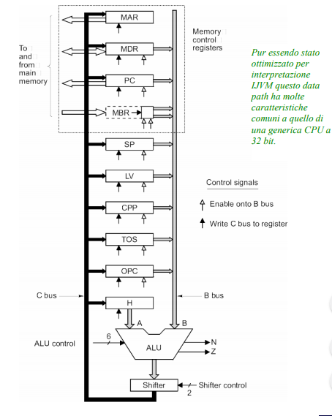
Linguaggio MAL
Vogliamo rappresentare, in forma simbolica, delle microistruzioni;
Utilizziamo un microlinguaggio assembly chiamato MAL: Micro Assembly Language
MAL è pensato da Tanenbaum come un linguaggio di programmazione general purpose;
È possible esprimere semplici algoritmi in MAL;
Le entità considerate da MAL sono:
I campi dell’ALU
C(visto come una destinazione)
B(visto come una sorgente)

Slide 17
Caratteristiche: Linguaggio MAL
Le istruzioni non sono case-sensitive.
E’ correttoscrivere, per esempio,LV = inv (Sp)
Un simbolo deve cominciare con una lettera o più di una, numeri e "_".
Esempi di simboli bcorretti: fibonacci,then23eMyMult_32.
Un intero viene indicato o in notazione decimale(143, 45 o -31) o esadecimale(0xf000, 0xbeef or -0x34).
I commenti inziano con "#"

Slide 18
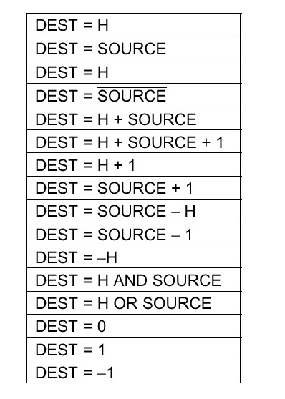
Un formato simbolico per le microistruzioni: linguaggio MAL
ALU
DEST (bus C):
MAR
MDR
PC
SP
LV
CPP
TOS
OPC
H
(anche piu’
di uno)
SOURCE (bus B):
MDR
PC
MBR
MBRU
SP
LV
CPP
TOS
OPC
(mai piu’
di uno)
Shifter
<<8
>>1
Esempi: MAR = SP = SP + 1;
H = MBR << 8;

Slide 19
Il linguaggio MAL
Segnali di lettura/scrittura verso la memoria:
•rd(1 word cioè4 byte)
•rd(read) fa sìche vengalettala memoriache corrispondea MAR;
•MDR vieneaggiornatocon ilvaloredella memorialetto;
•wd(1 word cioè4 byte)
•wd(scrivi) fa si’ che vengascrittoilcontenutodi MDR all’indirizzodi memoriache corrispondea MAR
•fetch(1 byte)
•Effettuauna fetch dell’istruzioneche corrispondea PC e pone l’istruzionein MBR;

Slide 20
Il linguaggio MAL
Salti(branches) incondizionati e condizionati:
La notazione per I salti incondizionati è: gotolabel
OSSERVAZIONE
Poichè tutte le microistruzioni hanno un campo NEXT_ADDRESS, tutto quello che goto fa è di mettere label in NEXT_ADDRESS
Controllo di flusso:
goto label
goto (MBR)
goto (MBR or 0x100)
if (Z) goto label1; else goto label2
if (N) goto label1; else goto label2

Slide 21
Il linguaggio MAL
Salti(branches) incondizionati e condizionati:
La notazione per I salti condizionati è diversa;
JAMN e JAMZ usano I bit N e Z, I cui valori sono impostati a seconda dell’ output sull’ ALU.
verificare se un registro contiene il valore zero:
Possiamo copiarlo sull’ALU e memorizzarlo su se stesso: TOS = TOS (E’ statement bizzarro, ma corretto)
La notazione non è molto leggibile: è preferibile utilizzare le due linee N e Z;
Per esempio: Z = TOS fa sì che TOS vada sull’ALU e imposti Z a seconda del valore di TOS; il salto può essere definito in questo modo: Z = TOS; if (Z) goto L1; else goto L2(tutto in un’unica riga)

Slide 22
Il linguaggio MAL
Operazioni tipiche:
MAR = MAR + 1
MDR = SP (copia del contenuto di SP in MDR)
MDR = MDR + SP
MDR = H + SP (addizione del contenuto di H e SP, scrittura della somma in MDR)
H = H – MDR
il contenuto di MAR non può andare sul bus B
uno dei due addendi deve essere H o una costante
solo il contenuto di H può essere sottratto

Slide 23
Il linguaggio MAL
Operazioni tipiche:
MAR = MAR + 1
MDR = MDR + SP
H = H – MDR
il contenuto di MAR non può andare sul bus B
uno dei due addendi deve essere H o una costante
solo il contenuto di H può essere sottratto
La sequenza:
MAR = SP; rd; MDR = H;
E’ ammissibile???
non è ammissibile perché MDR non può ricevere simultaneamente dati dalla memoria e dal bus C
non sono ammissibili perché alcuni collegamenti non sono possibili sul cammino dei dati oppure perché certe operazioni aritmetiche non sono possibili (non possono essere tradotte nei 36 bit di una microistruzione).

Slide 24
Il linguaggio MAL
La notazionede linguaggio viene estesa per pemettere assegnazioni multiple ripetendo il segno “=“;
Per esempio, per incrementare SP di 1 eD inoltre memorizzare il valore su MDR oltre che su SP, è ammesso scrivere: SP = MDR = SP + 1
Può essere visto come:
Assegna il valore di SP + 1 sia a MDR;
Assegna il valore di MDR a SP
MDR, PC, SP, LV, CPP, TOS, OPC possono essere considerate come delle variabili che contengono numeri interi rappresentabili in complemento a 2 con 32 bit e possono essere sia lette che scritte;
MBR contiene numeri interi a 8 bit, ma può essere solo letta;
MAR e H sono in sola scrittura (possono apparire solo a sinistra di un assegnamento)

Slide 25
Esercizio MAL
CONSIDERIAMO QUESTO FRAMMENTO DI CODICE E LA SITUAZIONE IN TABELLA:
H = 0
L1 OPC = OPC -1; if(N) goto Exit; else goto L2
L2 H = TOS + H; goto L1
Exit SP = H
H | TOS | OPC | SP
0 | 2 | 3
2(L2) |  | 2 (L1)
4(L2) |  | 1 (L1)
6(L2) |  | 0(L1)
 |  | -1 (L1) | 6
Cosa fa questo codice?
Il seguente segmento di codice inserisce in SP il valore ottenuto dalla moltiplicazione dei valori contenuti in TOS e OPC, supponendo che il contenuto di OPC sia >= 0

Slide 26
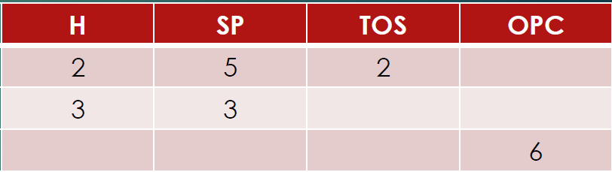
Esercizio MAL
Supponendo di avere nei registri SP e TOS memorizzati dei numeri rappresentati in complemento a due, scrivere un programma che memorizzi nel registro OPC il valore 2(A -B).
Per esempio, A (SP) = 5, B (TOS) = 2;
Istruzioni:
H = TOS
H = SP = SP -H
OPC = SP + H
Cosa Ho sbagliato????
per rendere veramente chiaro ogni transizione da una microistruzione all’altra manca un indirizzamento esplicito: bisognerebbe, in altre parole, premettere a ogni istruzione un’etichetta e aggiungere, al termine di ogni istruzione, un GOTO all’etichetta dell’istruzione successiva

Slide 27
Il linguaggio MAL Un Esempio
// Dati due vettori v1, v2 della stessa lunghezza n,
// calcolare v3 = v1 + v2.
// - SP contiene l'indirizzo di partenza di v1.
// - LV contiene l'indirizzo di partenza di v2.
// - CPP contiene l'indirizzo di partenza di v3.
// - TOS contiene n.
.label inizio 0x0
.default goto fine
inizio Z = TOS; if (Z) goto fine; else goto somma1
somma1 MAR = SP; rd; goto somma2
somma2 SP = SP + 1; goto somma3
somma3 H = MDR; goto somma4
somma4 MAR = LV; rd; goto somma5
somma5 LV = LV + 1; goto somma6
somma6 MDR = H + MDR; goto somma7
somma7 MAR = CPP; wr; goto somma8
somma8 CPP = CPP + 1; goto somma9
somma9 TOS = TOS - 1; goto inizio
fine goto fine

Slide 28
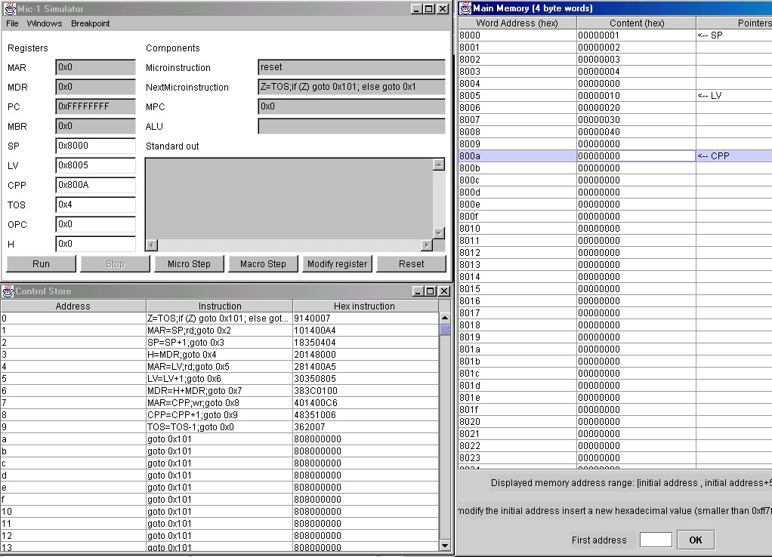
Esempio Situazione Iniziale
REGISTRI
NOTA: if else a distanza fissa!!! 0x101 0x1=
ISTRUZIONI

Slide 29
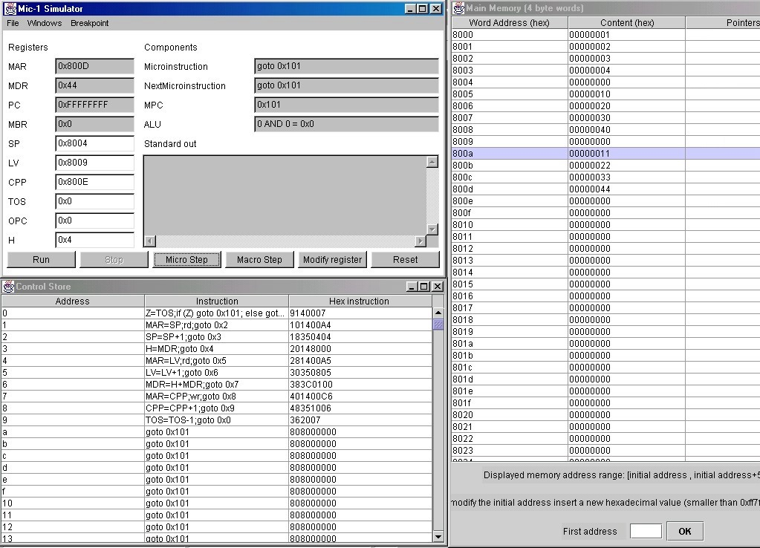
Il linguaggio MAL
←SP
← LV
← CPP

Slide 30
Alcune osservazioni sul programma:
inizio Z = TOS; if (Z) goto fine; else goto somma1
(0x000) 0 0 9 1 4 0 0 0 7
000000001001 0001 0100 0000 0000 0000 0111
somma1 MAR = SP; rd; goto somma2
(0x001) 0 1 0 1 4 0 0 A 4
000000010000 0001 0100 0000 0000 1010 0100
somma2 SP = SP + 1; goto somma3
(0x002) 0 1 8 3 5 0 4 0 4
000000011000 0011 0101 0000 0100 0000 0100
Next-Address
JAM
Sh
ALU
C
Mem
B
NOTA: indirizzo(fine) = 0x100 or indirizzo(somma1)
Nota: in varie situazioni il valore di una parte dei bit e’ irrilevante. Es: se non carico in alcun registro dal bus C e JAM=000 allora i bit ALU, Sh, e B sono irrilevanti

Slide 31
Il linguaggio MAL
// Dato un numero binario su 32 bit, contare il
// numero di bit a 1
// - OPC contiene il numero.
// - risultato in TOS.
.label inizio 0x0
.default goto fine
inizio TOS = 0; goto conta0
conta0 Z = OPC; if (Z) goto fine; else goto conta1
conta1 N = OPC; if (N) goto incrementa; else goto conta2
conta2 H = OPC; goto conta3
conta3 OPC = OPC + H; goto conta0
incrementa TOS = TOS + 1; goto conta2
fine goto fine

Slide 32
Il linguaggio MAL
Vi invito a fare domande ed a rispondere al test su IJVM
Nel pomeriggio farermo Esercitazione su IJVM

